Slide 1
Entrustable Professional Activities EPA
Entwicklung von EPA für das Modul "Triage und Clinical Skills" im Studiengang Pharmazie der Universität Bern
22. März 2024, iSLS Krems
Gaby Bähler, Berner Fachhochschule, Department Gesundheit
Daniel Bauer, Universität Bern, Institut für Medizinische Lehre

Slide 2
Pharmaziestudium an der Universität Bern
BSc in Pharmazeutischen Wissenschaften
MSc Pharmazie zur Berufsqualifikation als Apotheker:in
Im zweiten Jahr: Modul „Triage und Clinical Skills“ und Assistenzzeit als Vorbereitung auf die praktischen Anforderungen

Slide 3
EPAs in der Pharmazie
EPA: Anvertraubare professionelle Tätigkeit, d.h. Tätigkeiten der (späteren) Arbeitsroutine
MedBG der Schweiz: Kompetenzorientierung, im eidg. Lernzielkatalog bildet sich diese nur bedingt ab.

Slide 4
Ziel des Projekts
EPAs für das Modul „Triage und Clinical Skills“ entwickeln
Kategorisierung von «Situations as Starting Points» (SSPs), die Student:innen in der Offizin antreffen können

Slide 5
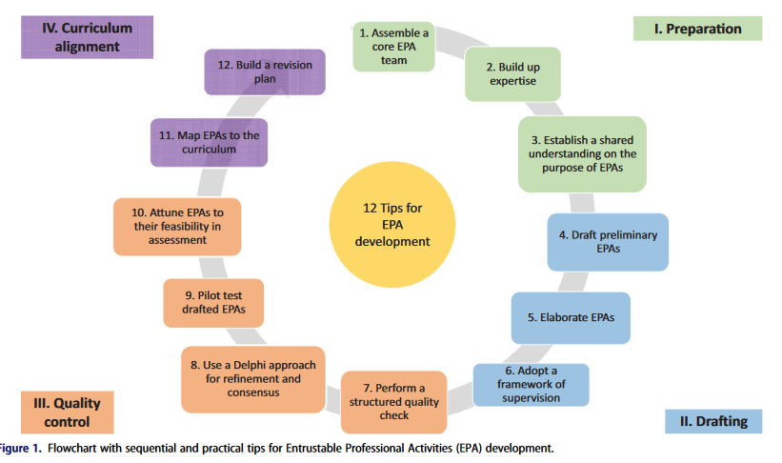
Methodik
Literaturrecherche
Materialsichtung
Orientierung an Profiles
Leitlinien zur Formulierung der EPA und Zusatzdaten

Slide 6
(Zwischen-) Ergebnisse
5 Core EPAs
EPA 1: Situation in der Offizin erfassen
EPA 2: Erfassen der medikamenten- oder gesundheitsbezogenen Probleme
EPA 3: Informationen bewerten und einen Behandlungsplan erstellen
EPA 4: Beraten und Prozeduren durchführen
EPA 5: Falldokumentation erstellen

Slide 7
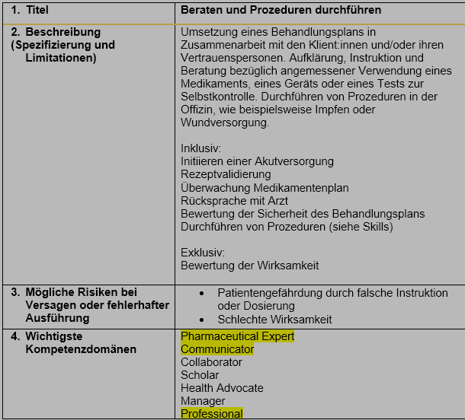
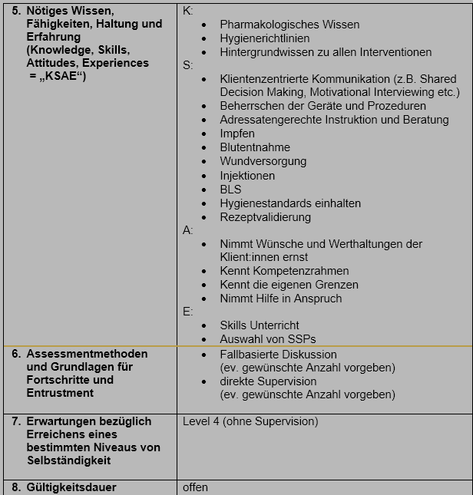
Beispiel EPA 4

Slide 8
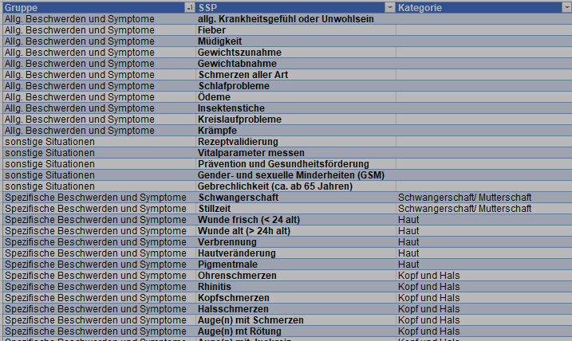
SSP
Liste mit ca. 50 Positionen
Geordnet in Gruppen
Allgemeine Beschwerden und Symptome
Spezifische Beschwerden und Symptome
Sonstige Situationen

Slide 9
Diskussion
Erfolgreiche Umsetzung
Core-EPAs, leitliniengerecht
Ergänzung um SSPs
Ausstehend
Validierung / Ergänzung mit mehr Stakeholdern
Validierung / Ergänzung im Unterricht
Validierung / Ergänzung in Assistenzapotheken
Abgleich Prüfungen (OSCE)

Slide 10
Merci viumau

